Slide 1
PREMISE
Scade prețul bunurilor (p) → crește cererea
Scade prețul muncii (w) → costurile firmelor scad → creste productia
Scade prețul banilor (r)→ cresc investițiile și consumul pe credit
=>
Cererea agregată crește,
Producția crește (răspuns la cerere),
Oferta crește (capacități mărite),
Presiuni suplimentare de scădere a prețurilor (ofertă mai mare > cerere instantanee)
Scadere preturi

Slide 2
MODELARE MATEMATICA
1. Cererea agregată CA(t)
Presupunem ca depinde de:
  Prețurile bunurilor (P) – invers proportional,
  Salarii (W) – direct proportional,
  Dobânzi (r) – invers proportional.
Matematic putem exprima aceste ipoteze prin relatia:
CA(t) = a − b ⋅ P(t) + c ⋅ W(t) – f ⋅ r(t)
unde:
    a > 0 = cererea autonomă,
    b > 0 = sensibilitatea la prețuri,
    c > 0 = sensibilitatea la salarii
    f > 0 = sensibilitatea la dobânzi

Slide 3
MODELARE MATEMATICA
2. Oferta agregată OA(t)
Presupunem ca depinde de:
  Cererea agregată (pozitiv = firmele produc mai mult dacă cererea e mai mare),
  Salarii (negativ = salarii mai mari cresc costurile și reduc oferta).
Matematic putem exprima aceste ipoteze prin relatia
OA(t) = d + e ⋅ C(t) – g ⋅ W(t)
unde:
    d>0 = ofertă autonomă,
    e>0 = sensibilitate pozitivă la cerere,
    g>0 = sensibilitate negativă la salarii

Slide 4
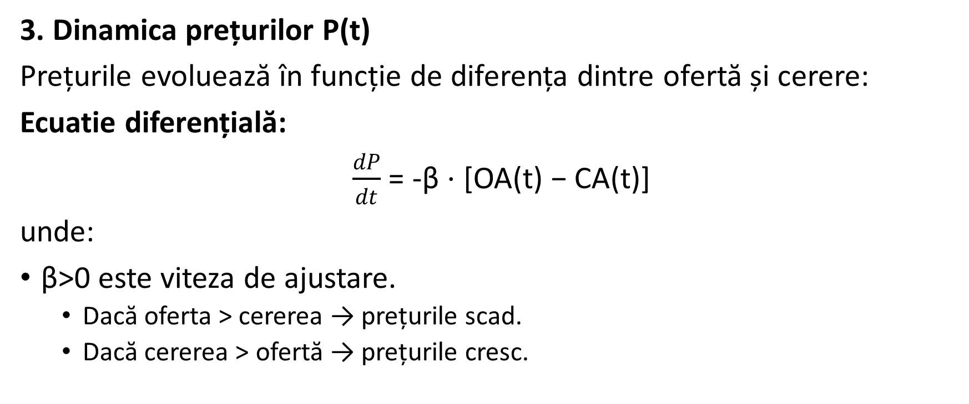
MODELARE MATEMATICA
3. Dinamica prețurilor P(t)
Prețurile evoluează în funcție de diferența dintre ofertă și cerere:
Ecuatie diferențială:
$\frac{dP}{dt}$ = -β ⋅ [OA(t) − CA(t)]
unde:
β>0 este viteza de ajustare.
  Dacă oferta > cererea → prețurile scad.
  Dacă cererea > ofertă → prețurile cresc.

Slide 5
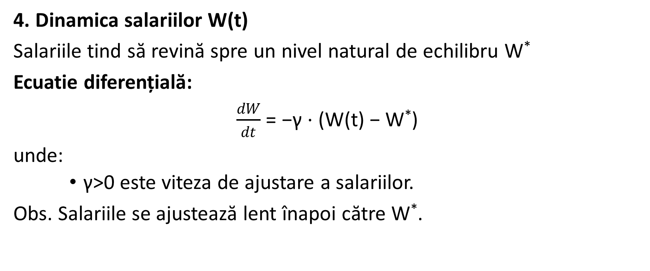
MODELARE MATEMATICA
4. Dinamica salariilor W(t)
Salariile tind să revină spre un nivel natural de echilibru W*
Ecuatie diferențială:
$\frac{dW}{dt}$ = −γ ⋅ (W(t) − W*)
unde:
    γ>0 este viteza de ajustare a salariilor.
Obs. Salariile se ajustează lent înapoi către W*.

Slide 6
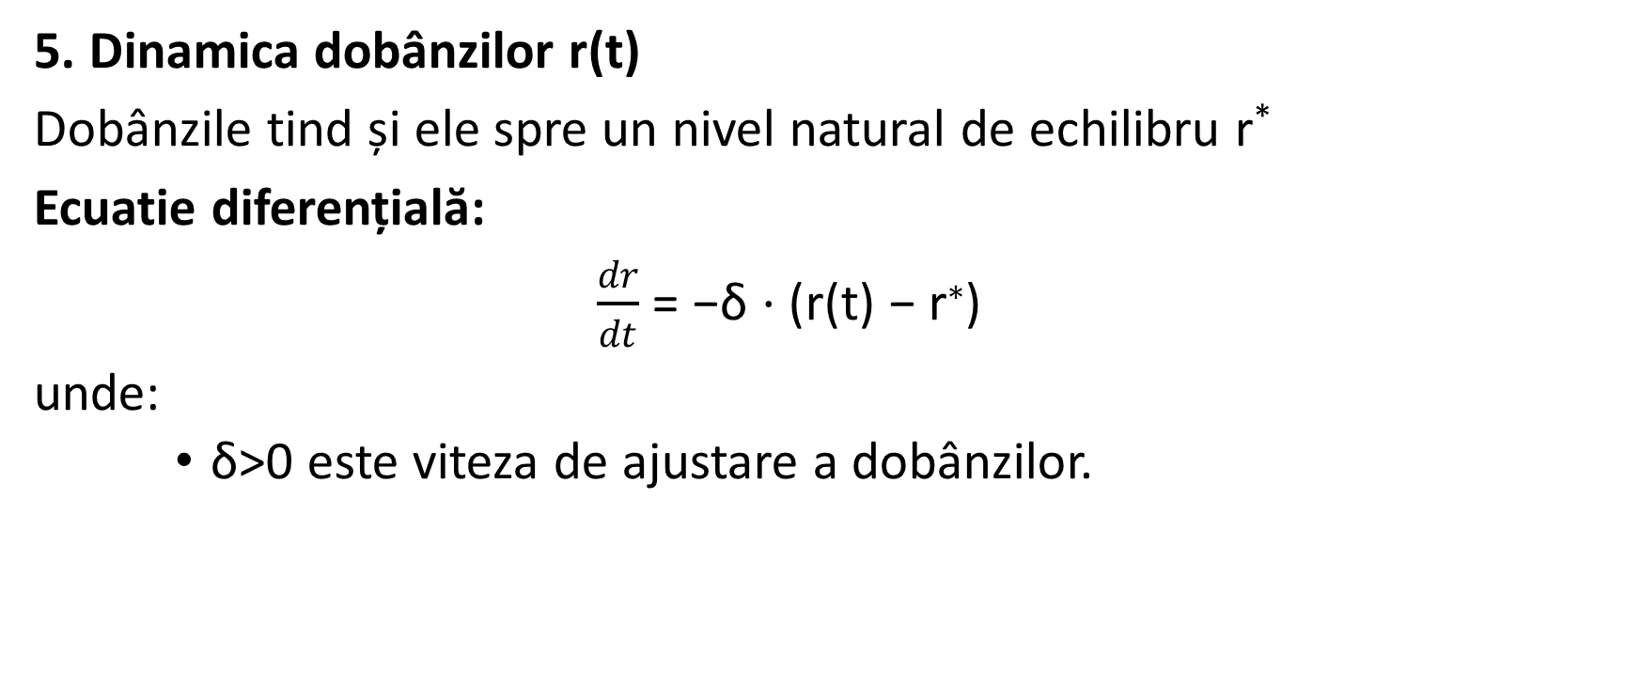
MODELARE MATEMATICA
5. Dinamica dobânzilor r(t)
Dobânzile tind și ele spre un nivel natural de echilibru r*
Ecuatie diferențială:
$\frac{dr}{dt}$ = −δ ⋅ (r(t) − r∗)
unde:
    δ>0 este viteza de ajustare a dobânzilor.

Slide 7
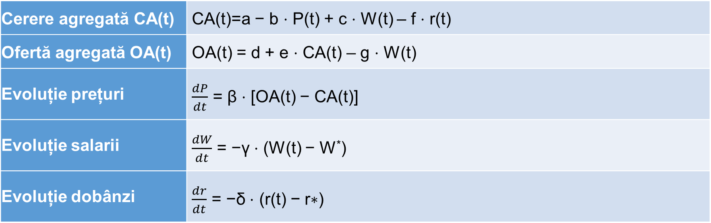
MODEL FINAL
Cerere agregată CA(t) | CA(t)=a − b ⋅ P(t) + c ⋅ W(t) – f ⋅ r(t)
Ofertă agregată OA(t) | OA(t) = d + e ⋅ CA(t) – g ⋅ W(t)
Evoluție prețuri | $\frac{dP}{dt}$ = β ⋅ [OA(t) − CA(t)]
Evoluție salarii | $\frac{dW}{dt}$ = −γ ⋅ (W(t) − W*)
Evoluție dobânzi | $\frac{dr}{dt}$ = −δ ⋅ (r(t) − r∗)

Slide 8
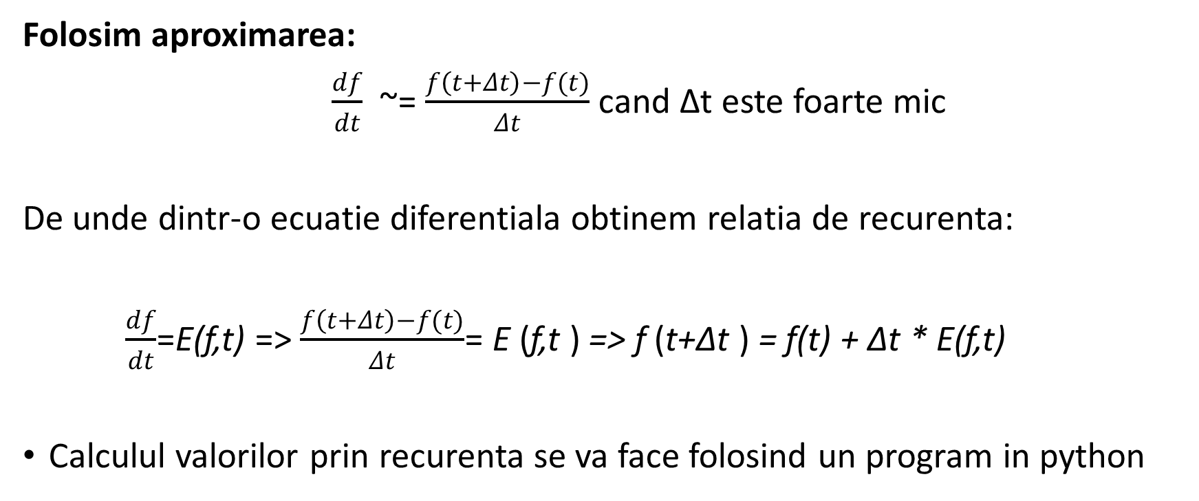
REZOLVARE PRIN DINAMICA DE SISTEM
Folosim aproximarea:
$\frac{df}{dt}$ ~= $\frac{f\left(t+Δt\right)−f(t)}{Δt}$ cand Δt este foarte mic
De unde dintr-o ecuatie diferentiala obtinem relatia de recurenta:
$\frac{df}{dt}$=E(f,t) => $\frac{f\left(t+Δt\right)−f(t)}{Δt}$= E (f,t ) => f (t+Δt ) = f(t) + Δt * E(f,t)
Calculul valorilor prin recurenta se va face folosind un program in python

Slide 9
PARAMETRI SI CONDITII INITIALE
PARAMETRI:
Cerere agregata: a = 100, b=1, c=0.5, f=0.5,
Oferta agregata: d = 20, e=0.5, g=0.2,
Dinamici pret, salarii, doband: β = 0.1 , γ=0.05, δ=0.05,
Valori la care se ajusteaza salariul si dobanda: w* = 20, r* = 5
CONDITII INITIALE:
P(0)=78, W(0)=25, r(0)=6.

Slide 10
